Slide 1
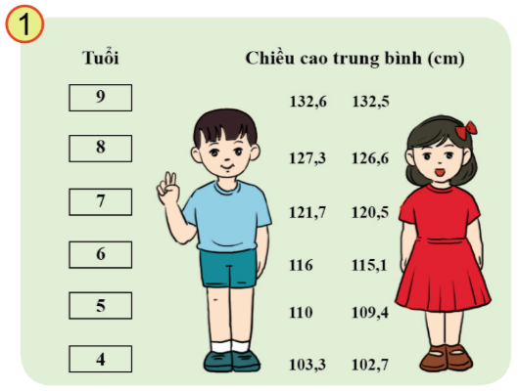
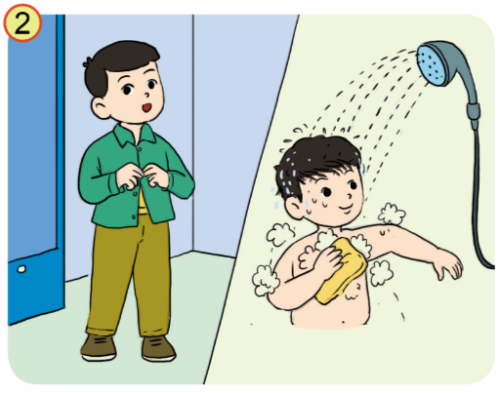
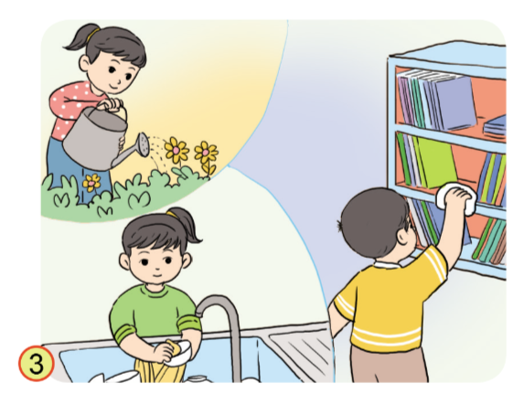


Chia sẻ về chủ điểm
Quan sát các tranh và trả lời câu hỏi:
So với năm trước, em đã có sự thay đổi như thế nào?

Slide 2


KHỞI ĐỘNG
Đọc thuộc lòng bài thơ “Mùa thu của em” và nêu cảm nhận về khổ thơ em thích nhất.

Slide 3




Bài văn là lời của ai nói về điều gì?
Tên bài học hôm nay là gì?

Slide 4
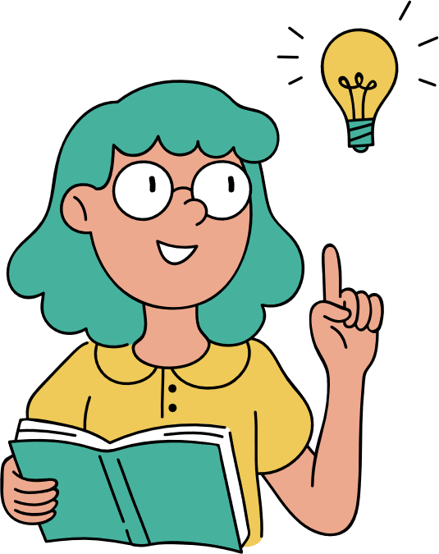
Tên bài học: Nhớ lại buổi đầu tiên đi học
Bài thơ là lời của tác giả, kể về ngày đầu tiên đi học

Slide 5



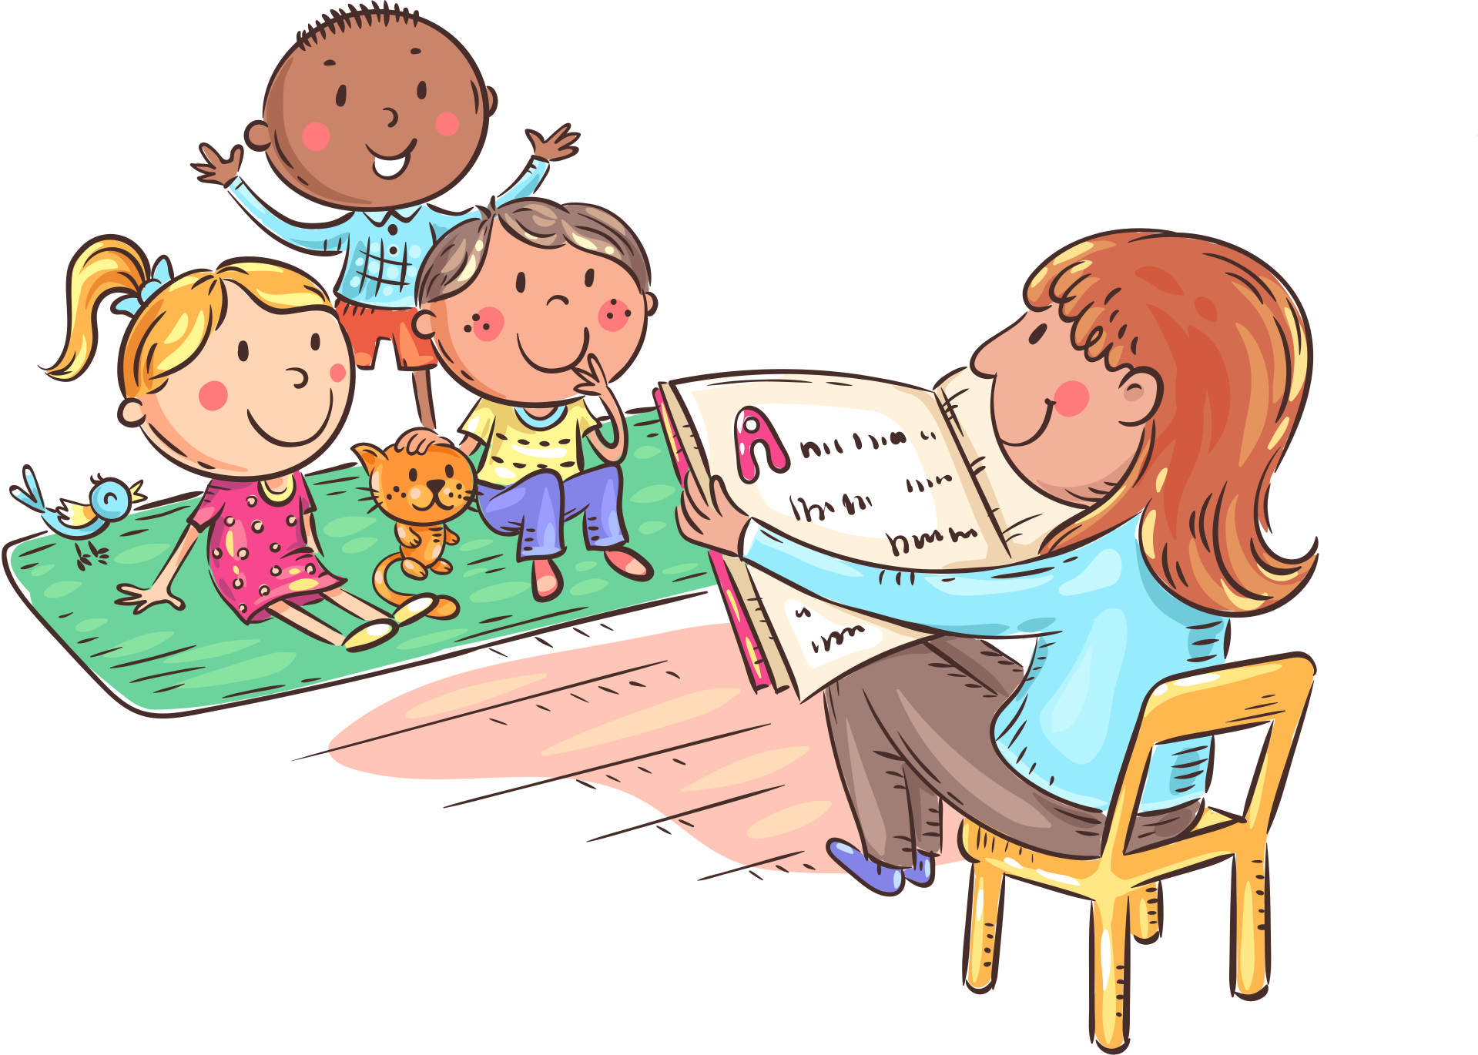

BÀI 2:
EM ĐÃ LỚN

Slide 6


Nội dung bài học
Nhớ lại buổi đầu tiên đi học
1
Ôn viết chữ B, C
2
Luyện nghe nói
3

Slide 7



BÀI VIẾT 1:
ÔN LUYỆN VIẾT CHỮ B, C

Slide 8

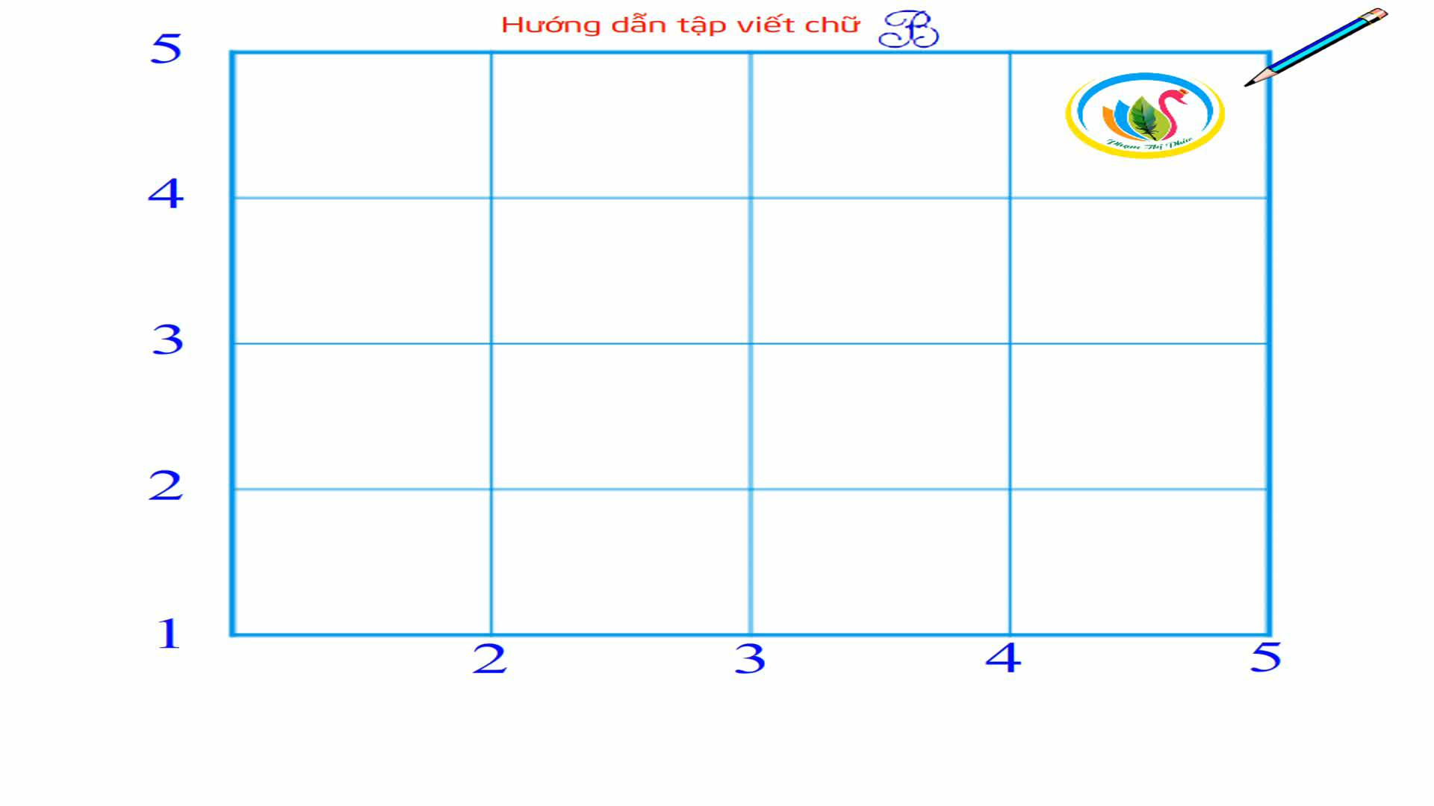
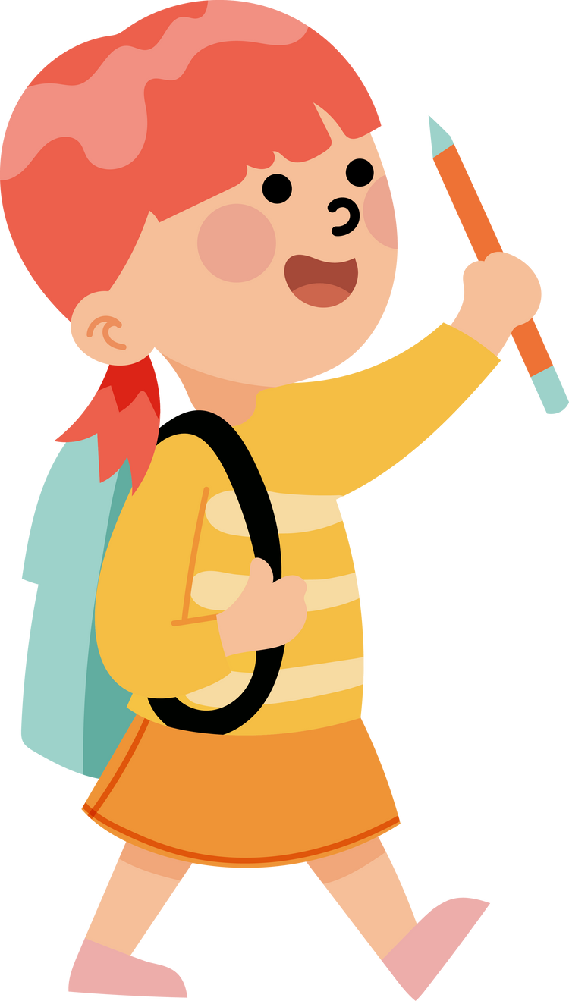

Chữ B gồm có 2 nét:
Nét 1: nét xiên cong trái.
Nét 2: nét cong nối liền nhau

Slide 9

Chữ C gồm có 1 nét:
1 nét cong hơi lượn về hai phía

Slide 10

LUYỆN VIẾT TỪ ỨNG DỤNG
Hướng dẫn:
Các em viết từ dưới đây vào vở tập viết
Cao Bằng

Slide 11
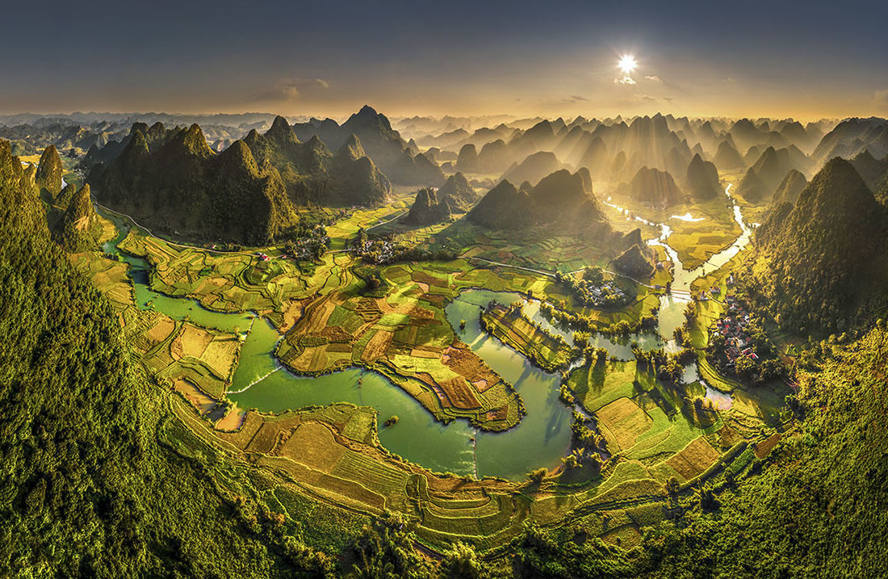
Là một tỉnh miền núi phía Bắc.
Cao Bằng có nhiều cảnh đẹp, đặc biệt là khu di tích Pác Bó – nơi Bác Hồ đã làm việc và lãnh đạo cách mạng.
Cao Bằng

Slide 12


LUYỆN VIẾT CÂU ỨNG DỤNG
Trẻ em như búp trên cành
Biết ăn ngủ, biết học hành là ngoan
(Hồ Chí Minh)

Slide 13

HƯỚNG DẪN VỀ NHÀ
Ôn tập nội dung của bài học ngày hôm nay
Luyện kể lại câu chuyện “Chỉ cần tích tắc”
Chuẩn bị cho Bài đọc 2: Con đã lớn thật rồi

Slide 14

CẢM ƠN CÁC EM ĐÃ CHÚ Ý LẮNG NGHE BÀI GIẢNG!

